Slide 1
Sembah Ke Enda Nemu Abis
Pelajar 12 ke March 23, 2024

Slide 2
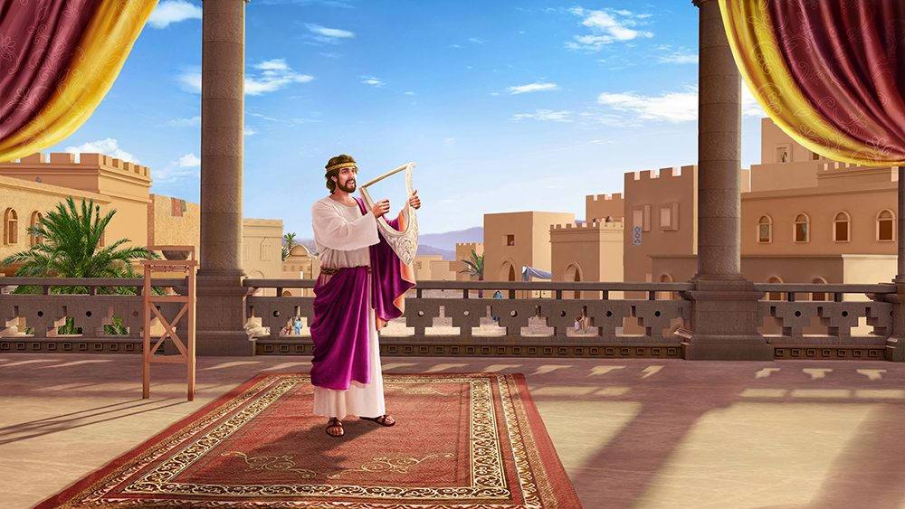
“Aku deka belagu ke TUHAN seumur idup. Seagi-agi aku idup, aku deka belagu muji Allah Taala aku.” (Masmur 104:33)

Slide 3
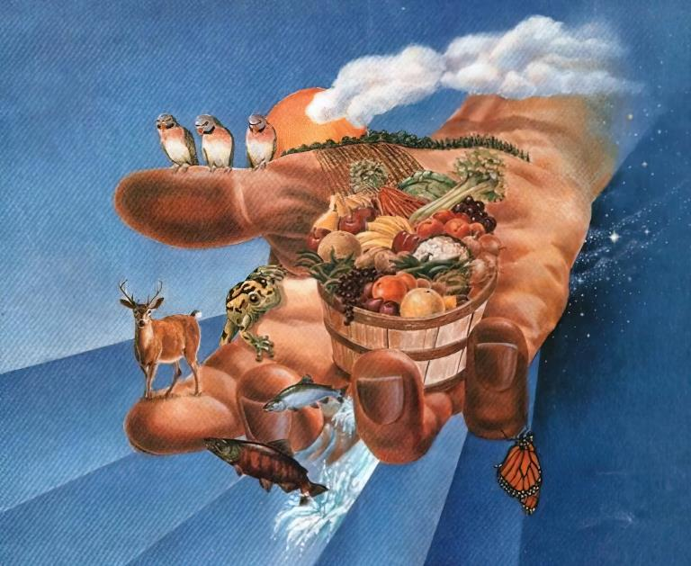
Sembah meh saut ngagai pemeri ke datai ari Penengkebang. Dua iti batang pemendar pegari ari lansa tu:
Tuhan udah meri mayuh berekat ngagai mensia. Berekat nya patut nyungkak ati ti beterima kasih ngagai pemesai pengasih Tuhan.
Mensia udah diberi pengingin ari asal deka malas pengawa besai ari Allah Taala ngena puji.
Sembah patut nyeruga ari dalam ati. Bup Masmur udah ngajar kitai ngereja sembah tu nitih ke disadang Allah Taala.
Sembah dalam rumah Sembiang (Masmur 134).
Nyembah ngena lagu ke baru (Masmur 149).
Sembah orang ke lurus (Mamur 15, 24 enggau 101).
Sembah ke mayuh macham chara (Masmur 96).
Sembah dalam roh enggau pemendar (Masmur 40, 50 enggau 51).

Slide 4
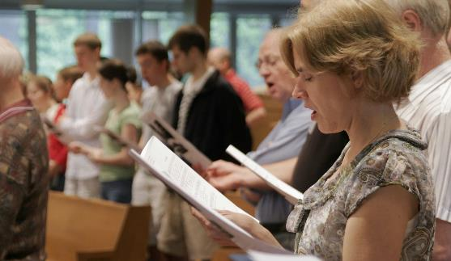
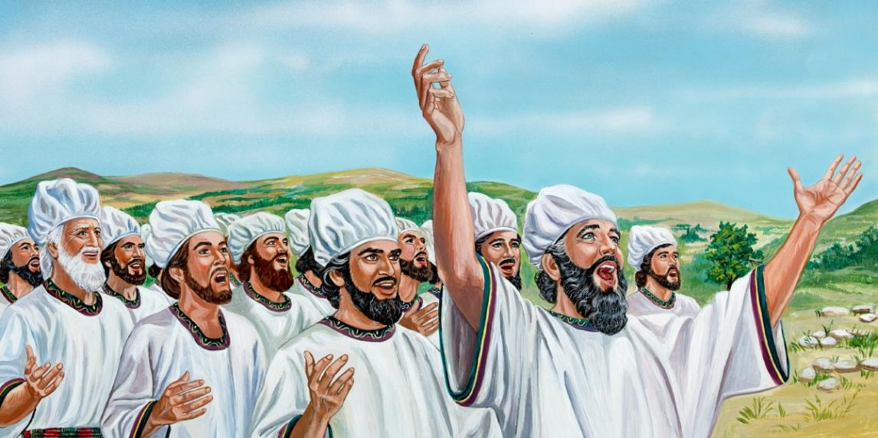
SEMBAH DALAM RUMAH SEMBIANG SANCTUARY
“Aram muji TUHAN, semua kita ke nembiak Iya, semua kita ke bekereja lebuh malam hari dalam Rumah Sembiang Iya. Angkatka jari kita lebuh kita besampi dalam Rumah Sembiang, lalu puji TUHAN!
Awakka TUHAN, ke ngaga langit enggau dunya, merekatka kita ari Sion!”
(Masmur 134).
Bala imam ngangkatka jari sida lebuh ti merekatka orang mayuh (P-pau 6:23-26; Lewi 9:22). Tang dalam Masmur tu sida ngangkatka jari tunga ngagai rumah sembiang laban deka merekatka Tuhan (Mas. 134: 2). Dalam dua iti pekara tu, asil iya sama: Tuhan nyaut nya ngena chara meri berekat (P-pau 6:27; Mas. 134:3).
Sapa ke ulih muji enggau merekatka Tuhan?
Sida ke gawa dalam rumah sembiang (Mas. 134:1-2)
Semua sida ke gawa ke Tuhan (Mas. 113:1)
Kategal semua kitai udah dikangau nyadi imam lalu diasuh meritaka injil ngagai dunya, ari nya semua kitai diasuh ngangkatka jari magang ngagai rumah sembiang lalu merekat sereta muji Tuhan (1 Pet. 2:4-5).

Slide 5
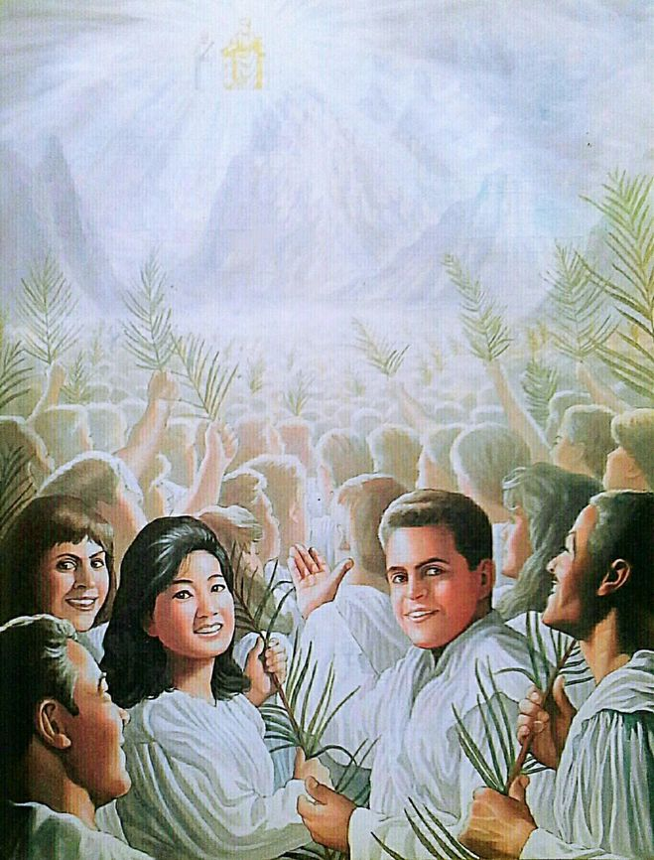
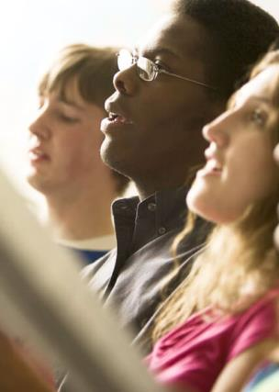
NYEMBAH NGENA LAGU KE BARU
“Puji TUHAN! Belagu ngena lagu ti baru ke TUHAN. Puji Iya lebuh bala nembiak Iya begempuru.” (Psalm 149:1)
Nama ke meransang penulis Masmur menyanyi ke lagu ti baru?
Masmur 149:1-3
Ati ti gaga kategal ngelala Penengkebang enggau Rajah.
Masmur 149:4
Nemu Tuhan udah nyelamatka iya.
Masmur 149:5
Ingatka Tuhan udah enggau iya, taja lebuh sakit.
Masmur 149:6-9
Nemu dudi hari Tuhan deka ngakim semua utai ke nadai lurus.
Isaiah mega ngasuh genap iku orang belagu ke lagu ti baru (Isa. 42: 10-12). Tang nama utai dalam lagu nya?
Lagu baru meh penerang pengelaman baru kitai begulai enggau Tuhan: lalu tu nyadi, genap kali kitai tetemuka utai baru ba penengkebang, ngasaika pengelantang begulai enggau Iya, genap kali iya meri pengelantang, lalu genap kali Iya meri kitai pengampun…
Tu meh lagu ke nadai ulih dinyanyi ke orang bukai. Semina orang ke udah ditebus aja ulih belagu ke lagu tu ba serega, lalu lagu tu meri pengelantang ngagai melikat (Pem. 14:3).

Slide 6
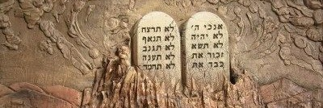
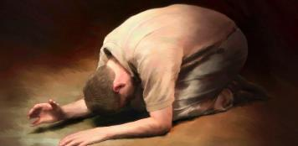
SEMBAH ENGGAU PUJI ORANG KE LURUS
“TUHAN, sapa tau tama ngagai Rumah Sembiang Nuan?
Sapa tau nyembah Nuan di Sion, bukit Nuan ti kudus?” (Masmur 15:1)
Sapa ke layak di sembah ba Mua Allah Taala?
Masmur 15:2
Iya ti lurus lalu enda bula.
Masmur 15:3
Iya ke nadai betenahka orang bukai lalu enda mendingka gosip.
Masmur 15:4a
Iya ke bebasaka orang ti nangika Allah Taala.
Masmur 15:4b
Iya ke nadai ngubah jaku taja kena perinsa.
Masmur 15:5a
Iya ke meri tulung lalu nadai ngarapka bulih penguntung ari pengawa nya.
Masmur 15:5b
Iya ke nadai betulak-ansur enggau utai ke nadai lurus.
Masmur 24:4
Iya ke ngembuan pengingin enggau pengasai ati ke tuchi.
Masmur 101
Iya ke enggai begulai enggau orang ke jai, lalu ngerara penyalah sida.
Enti diraup sekali, Iya ke ngintu pesan lalu idup ba pengidup ke lurus (Heb. 12: 14). Kitai patut ingat, ukai orang ke nadai ngaga dosa ke disebut lurus, tang orang ke nesalka penyalah diri sereta bebendar deka gawa ke Tuhan.

Slide 7
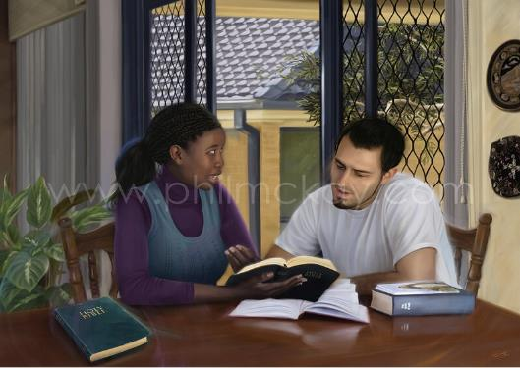
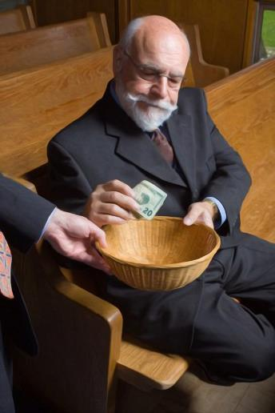
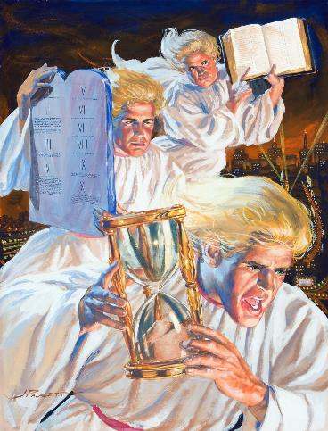
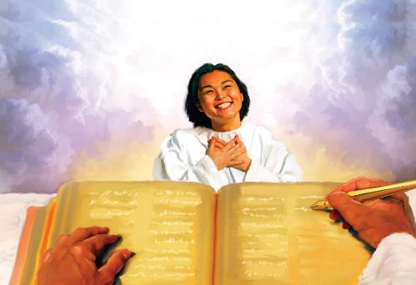
SEMBAH TI MAYUH MACHAM
“Puji meh nama TUHAN ti bemulia. Bai meh piring lalu datai ngagai Rumah Sembiang Iya” (masmur 96:8)
Mayuh pekara ke bisi kaul enggau sembah.
Kitai nyembah Tuhan ngena lagu (Mas. 96: 1-2). Kitai nyembah Iya lebuh kitai nusi pasal Iya ngagai orang bukai (Mas. 96: 3), tauka mai sida sama enggau kitai sembiang (Mas. 96: 7). Kitai nyembah Iya lebuh kitai bebasaka nama Iya, tauka ngenjuk pemeri ngagai Iya (Mas. 96:8).
Kitai nyembah Tuhan laban kitai takutka Iya (Mas. 96: 4). Taja pia tu ukai reti iya kitai takut, iya ti bendar kitai bebasaka Iya. Tu meh bansa penakut ke datai ari kitai meda pemanah pengudus Iya (Mas. 96: 9).
Sembah tu nyengkaum kitai ke madahka Tuhan nya rajah enggau akim mensia (Mas. 96: 10). Nya alai enggau semetak disebut, jaku ajar ti deka dipadah ngagai dunya ba timpuh tu nyengkaum, besembah laban “timpuh Iya ngakim udah datai” (Pem. 14:7).
Kati kitai nyembah Allah Taala kategal Iya deka ngakim kitai? Laban pechara Iya endang lurus, lalu semua utai ke digaga Iya sama begaga ati magang ke pekara nya (Mas. 96:11-13).

Slide 8
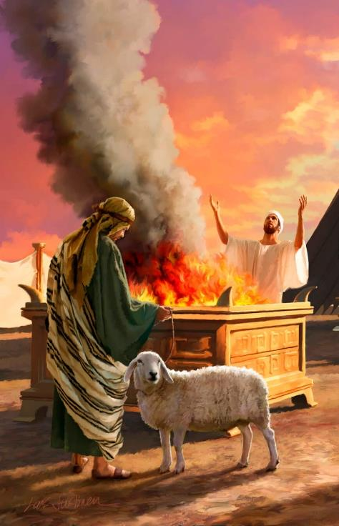
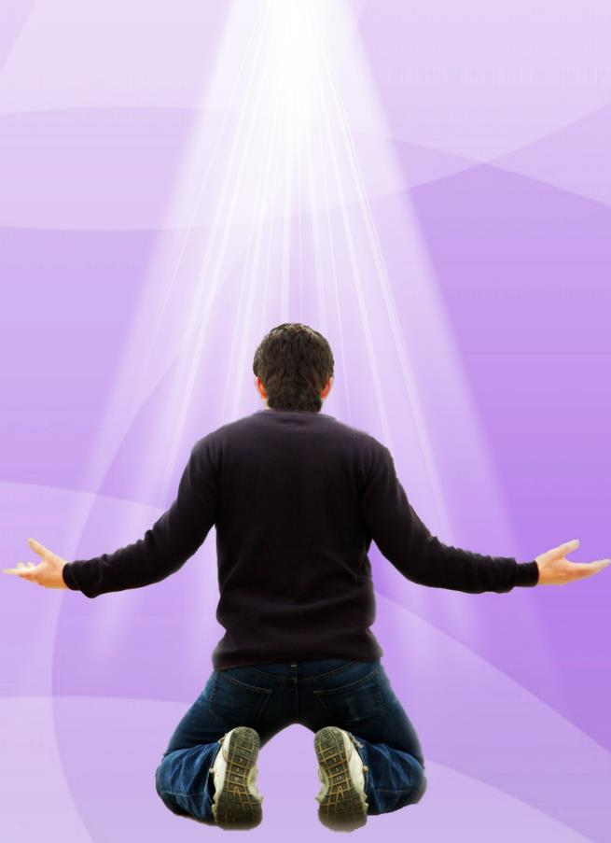
NYEMBAH DALAM ROH ENGGAU PEMENDAR
“Nuan enda rinduka piring, nya kebuah aku enda ngenjuk sida ngagai Nuan. Nuan enda rinduka piring tunu” (Masmur 51:16)
Siti pekara ti beguna bendar ba atur sembah dalam rumah sembiang ianya, jelu ke nyadi piring genselan. Taja pia dalam bup Masmur tu, Tuhan nulak piring genselan (Mas. 40: 6; 51: 16). Nama kebuah?
Allah Taala nadai begunaka piring genselan ke diberi orang ti nadai lurus enggau orang bukai, tauka enda nemu pekara rohani ke dilambangka enggau nya, sekalika ngereja nya laban nya udah nyadi ke atur sembiang.
Nya alai awakka semetak didinga: Tuhan nadai begunaka piring genselan (Mas. 50: 9-13). Taja pia, Iya minta kitai ngenjuk nya (Mas. 50: 5). Nama bansa piring genselan ke dipinta Tuhan ari kitai jeman diatu?
Allah Taala deka ke kitai nyembah Iya dalam roh enggau pemendar (John 4: 23-24). Taja pia, Iya nerima roh ke nadai sempurna nyadi ke piring genselan (Mas. 51: 17), puji (Mas. 50: 14, 23; 69: 30-31); enggau penaluk (Mas. 40:6-8).

Slide 9
“Aku ngerundingka bala melikat ke enggau ati ti gaga nilik ke baruh lalu meda kitai muji Allah Taala sereta diau dalam Kristus. Enti pengaga ti penuh endang amat bisi ungkup orang Kristian, nama kebuah kitai nadai ngembuan nya sereta mandangka nya ngagai dunya? ...
Enda lama agi Kristus deka datai enggau kuasa sereta mulia ti besai, berengkah meh belagu sereta muji, lalu begaga ati dibaruh ditu, awakka mulut nuan belagu puji ke Allah Taala […]
Enti nuan duduk di serega enggau Kristus, nuan enda ulih nagang diri ari belagu muji Allah Taala. Berengkah meh ngelatih dilah nuan muji Iya, lalu ngelatih ati nuan ngaga lagu ungkup Iya mega; lalu lebuh Sitan berengkah meri pemetang ngelingi nuan, belagu puji meh ngagai Allah Taala.”
“Iya ke arapka Kristus deka nyadi siku enggau Kristus lebuh mandangka mulia Tuhan, kebuah baka nya laban Allah Taala udah ngengkah ke lagu baru enggau puji ngagai mulut iya. Genap hari iya deka nemu lebih mayuh agi pasal Kristus lalu tu ngujungka iya semak agi sebaka enggau Kristus. Iya meretika pekara rohani, lalu rindu merening ngagai Kristus, ari ti meda Kristus dia iya lalu enda berasai berubah sebaka enggau gamal Kristus.”
EGW (That I May Know Him - Page 158)
EGW (In Heavenly Places, March 29)

